Slide 1
スマートフォン利用マニュアル 作成・修正素材
【マニュアル作成者様へ】 配布時にはこのページを削除してから、配布してください。
フレーム 1.番号なし 2.番号あり
3.破線
見出し
強調文字
強調したい文字
強調したい文字強調したい文字
①
見出し文字
① タイトル 説明文説明文説明文説明文説明文説明文説明文
② タイトル 説明文説明文説明文説明文説明文説明文説明文

Slide 2
スマートフォン 利用マニュアル
本マニュアルの前提
本マニュアルはひな形です。
設定内容により画面や操作方法が異なります。
自社の運用に合わせて適宜編集してください。
2026/02

Slide 3
目次
はじめに
ご利用時の注意事項
前準備
アプリ ログイン方法
アプリ 「書類」タブ
アプリ 「申請」タブ
アプリ 「承認」タブ
アプリ 「その他」タブ
ブラウザ版 ログイン方法
ブラウザ版 トップ画面（上）
ブラウザ版 トップ画面（下）
ブラウザ版 申請・精算（ヘッダ入力）
ブラウザ版 申請・精算（明細入力）
ブラウザ版 代理申請
ブラウザ版 承認
ブラウザ版 代理承認
「ワークフローオプション」ご利用中の方向け

Slide 4
はじめに
スマートフォンから「楽楽精算」にアクセスし、申請および承認を行うことができます。
スマートフォンからのアクセス方法は３つあります。
スマートフォンからのアクセス方法
１.スマートフォンブラウザ版「楽楽精算」 ※利用ブラウザ：Safari（iPhone）、Google Chrome（Android）
２.iPhone版 「楽楽精算」アプリ
３.Android版「楽楽精算」アプリ

Slide 5
ご利用時の注意事項
「楽楽精算」の動作保証環境 以下のサイトをご覧ください。（「楽楽精算」の製品サイトが開きます） https://www.rakurakuseisan.jp/environment/index.php

Slide 6
ご利用時の注意事項
オプション・他機能との兼ね合い
「SSLクライアント認証オプション」「IPアドレス制限オプション」「シングルサインオン機能」をご利用の場合は、 スマートフォン版の対応可否がそれぞれ異なります。
詳細は「楽楽精算サクセスナビ」にてご確認ください。
https://success-navi.rakurakucloud.jp/seisan/faq/detail/2296
パソコン版との機能差異
スマートフォン版の機能は、基本的な申請・承認のみに制限されています。あらかじめご容赦ください。
詳細は「楽楽精算サクセスナビ」にてご確認ください。
https://success-navi.rakurakucloud.jp/seisan/manual/detail/1295

Slide 7
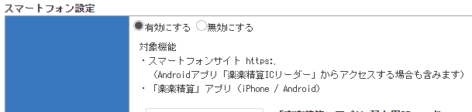
前準備
スマートフォンサイトの有効化
ご利用の前に、必ず以下の設定手順にて管理者がスマートフォン利用の有効化設定を行ってください。
設定手順
１．「管理」タブ > 「システム設定」をクリック
２．「セキュリティタブ」の「スマートフォンサイト」を「有効にする」にチェック
※初期値は「有効にする」となっています。
３．「確定」をクリック
≪完了≫

Slide 8
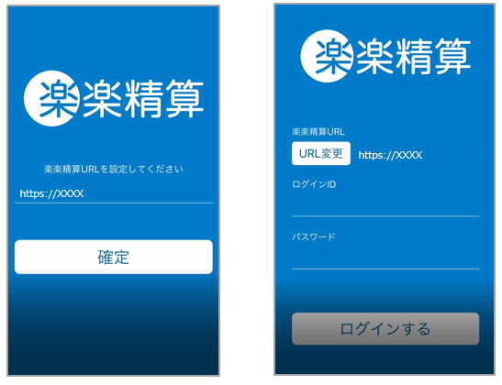
アプリ ログイン方法
iPhone／Android版「楽楽精算」アプリからのログイン
１．アプリをスマートフォンにインストール
２．ログイン画面に、「楽楽精算URL」（※）、ご自身のログインID・パスワードを入力しログイン
（※）パソコン版、スマートフォンブラウザ版のどちらのURLでもログイン可能です。

Slide 9
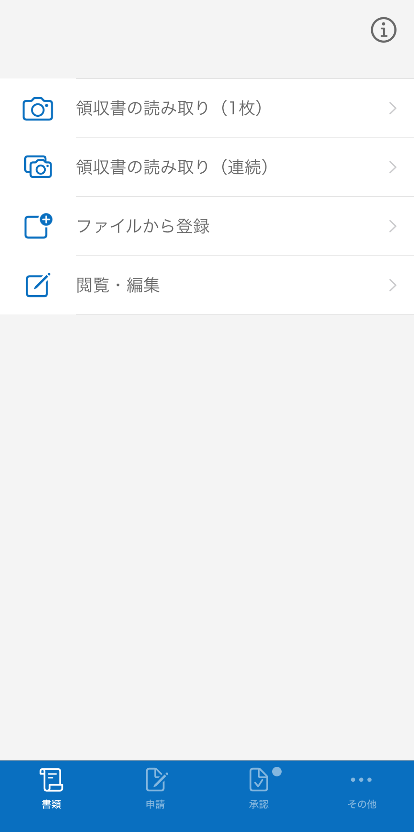
アプリ 「書類」タブ
【マニュアル作成者様へ】
オプションをご契約いただいていない場合は削除してください。
※本タブは「電子帳簿保存法オプション」をご利用の場合のみ
表示されます。
1 領収書の読み取り（1枚）
領収書を撮影するためのカメラが起動します。
2 領収書の読み取り（連続）
領収書を連続撮影するためのカメラが起動します。
3 ファイルから登録
「領収書／請求書」の登録画面に遷移します。
4 閲覧・編集
「領収書／請求書」の一覧画面に遷移します。
1
2
3
4

Slide 10
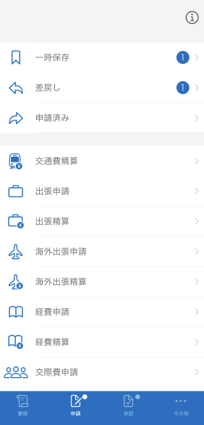
アプリ 「申請」タブ
※本タブは、「申請権限」が付与されている場合のみ表示されます。
1 一時保存
一時保存をしている伝票がある場合にのみ表示され、
一時保存している伝票を確認・編集できます。
2 差戻し
差戻しをしている伝票がある場合にのみ表示され、
差戻しされた伝票を確認・編集できます。
3 申請済み
自身が過去に申請した伝票を確認できます。
4 申請
スマートフォンで申請できる申請種別の一覧になります。
申請種別をタップすると、伝票入力画面に遷移し、申請できます。
※左記画面キャプチャは一例です。
1
2
3
4

Slide 11
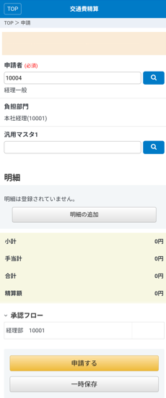
アプリ 申請・精算（ヘッダ入力）
1 ヘッダ項目 入力欄
2 明細項目 入力欄
「明細の追加」ボタンをタップすると明細の入力画面になります。
（次ページ参照）
3 申請・一時保存
入力が完了したら「申請する」もしくは「一時保存」をタップします。
1
2
3

Slide 12
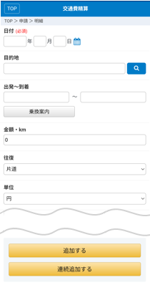


アプリ 申請・精算（明細入力）
※【「ICカードオプション」をご利用の場合】
「ICカード取り込み」ボタンが表示され、
取り込んだICカードの利用明細を呼び出せます。
1 明細項目 入力欄
乗換案内も利用できます。
2 追加する・連続追加する
入力が完了したら「追加する」もしくは「連続追加する」をタップします。 1明細のみ追加する場合 …「追加する」
明細追加後、続けて明細を登録する場合…「連続追加する」
1
2

Slide 13
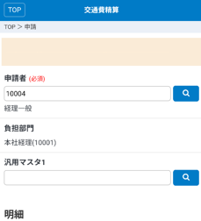
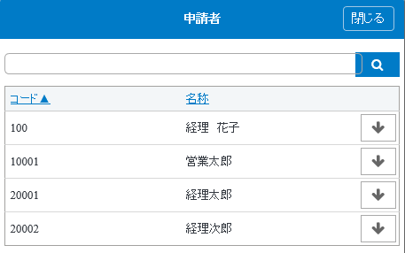
アプリ 代理申請
申請画面ヘッダの「申請者」虫眼鏡マークをタップすると
あらかじめ設定されている
「代理申請者（入力のみ）」「代理申請者」の一覧が表示されます。
代理申請したいユーザーを選択してください。
※以降の操作は通常の申請と同様です。

Slide 14
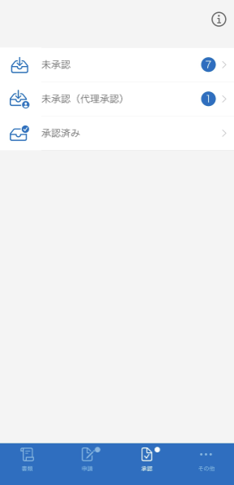
アプリ 「承認」タブ
※本タブは「承認権限」が付与されている場合のみ表示されます。
1 未承認
自身が承認者に設定されている伝票がある場合に表示され、
対象の申請種別の伝票を承認できます。
2 未承認（代理承認）
自身が代理承認者に設定されている伝票がある場合に表示され、
対象の申請種別の伝票を代理承認できます。
3 承認済み
自身が過去に承認した伝票を一覧で確認できます。
1
2
3

Slide 15
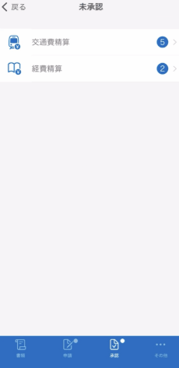
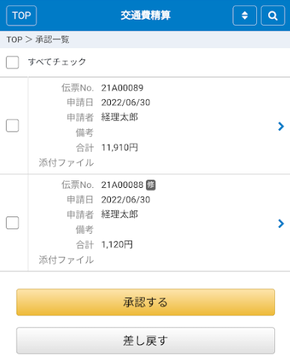
アプリ 未承認／未承認（代理承認）
自身が承認者に設定されている伝票がある申請種別、伝票のみが
一覧に表示されます。
１ 伝票
チェックボックスにチェックを入れて、
「承認する」もしくは「差し戻す」をタップします。
２ ＞マーク
タップすると伝票内容の詳細を確認できます。
1
2

Slide 16
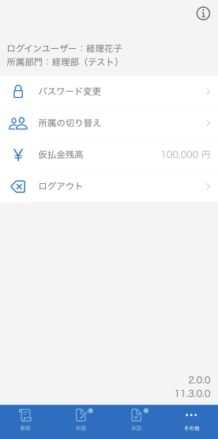
アプリ 「その他」タブ
※表示項目は運用や設定内容により異なります。
1 パスワード変更
パスワードの変更ができます。
2 所属の切り替え
複数の部門に所属している場合、所属の切り替えができます。
3 仮払金残高
自身の仮払金の残高を確認できます。
4 ログアウト
アプリからログアウトします。
1
2
3
4

Slide 17
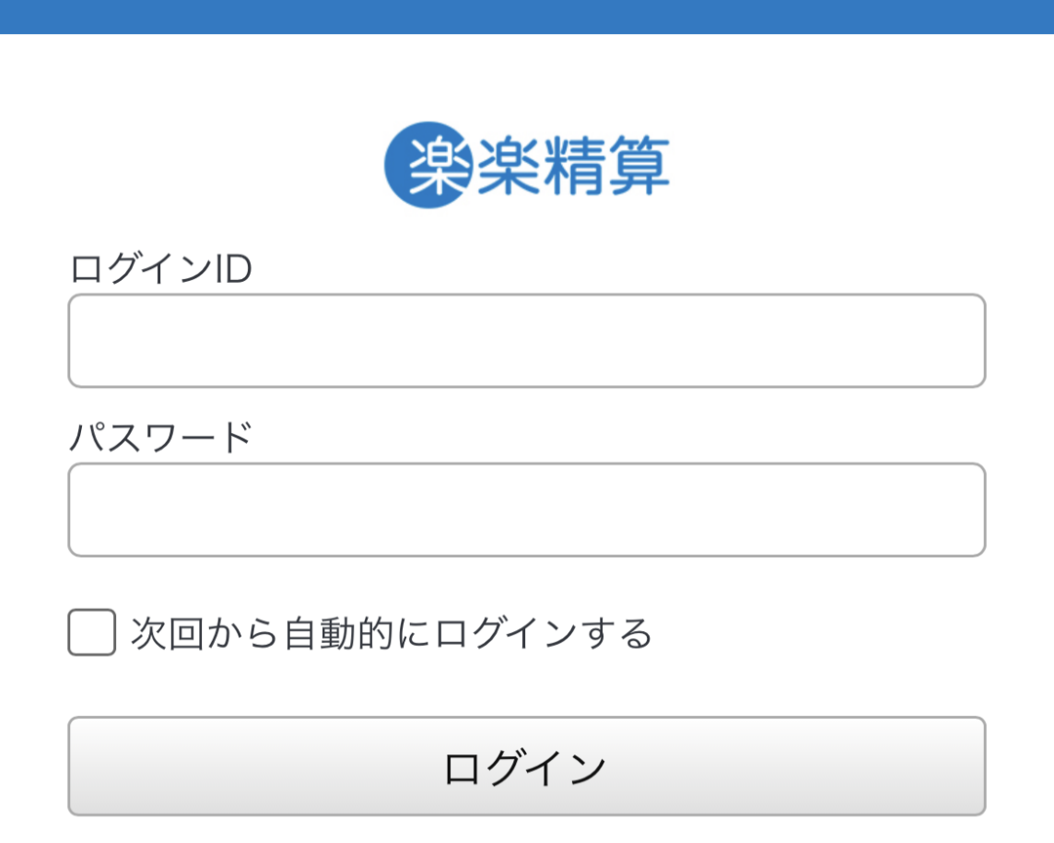
ブラウザ版 ログイン方法
スマートフォンブラウザからのログイン
iPhone端末はSafari、Android端末はGoogle Chromeから、
スマートフォンブラウザ版「楽楽精算」URL（※）を開き、ご自身のログインID・パスワードでログインしてください。
（※）スマートフォンブラウザ版とパソコン版のURLは異なります。
パソコン版のURL末尾「a/」を「m/」に変更するとスマートフォンブラウザ版URLとなります。

Slide 18
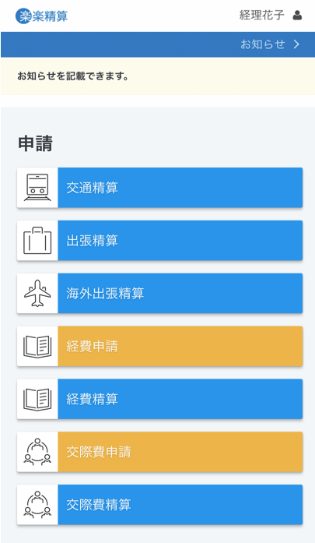
ブラウザ版 トップ画面（上）
1
1 個人設定
複数の部門に所属している場合は、部門の切り替えができます。
パスワードの変更やログアウトもこちらから行います。
2
2 申請
スマートフォンで申請できる申請種別の一覧が表示されます。

Slide 19
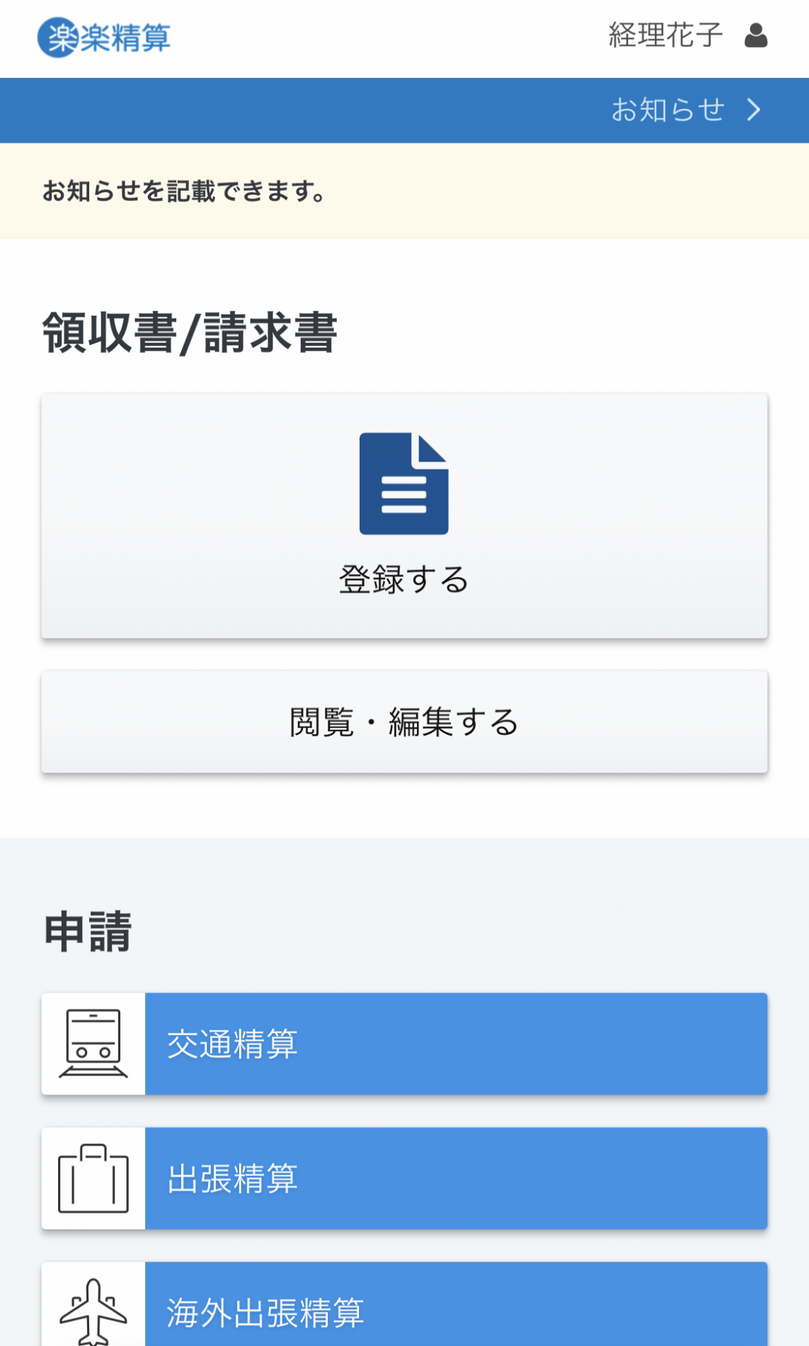
ブラウザ版 トップ画面（上）
【マニュアル作成者様へ】
オプションをご契約いただいていない場合は削除してください。
「電子帳簿保存法オプション」をご利用の場合
1
１ 個人設定
パスワード変更やログアウト、
また複数の部門に所属している場合は部門の切替ができます。
2
２ 領収書/請求書
【「電子帳簿保存法オプション」をご利用の場合のみ】
カメラで撮影した領収書データを「楽楽精算」にアップロードできます。
3
３ 申請
スマートフォンで申請できる申請種別の一覧が表示されます。

Slide 20
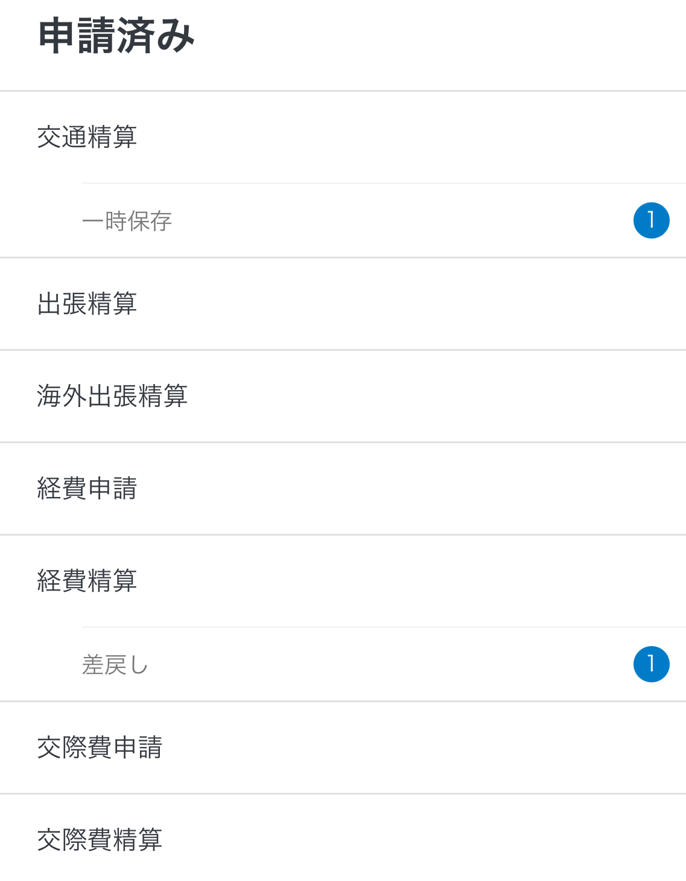
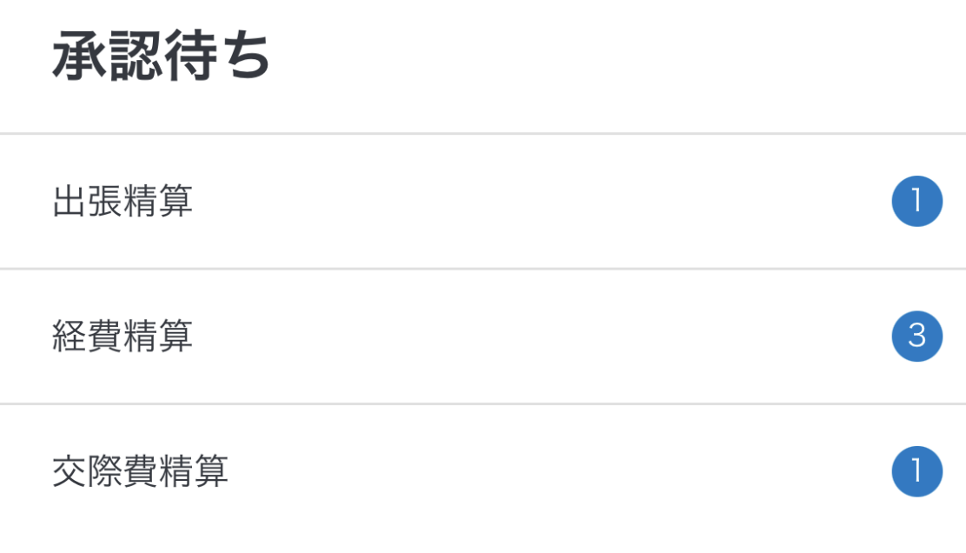
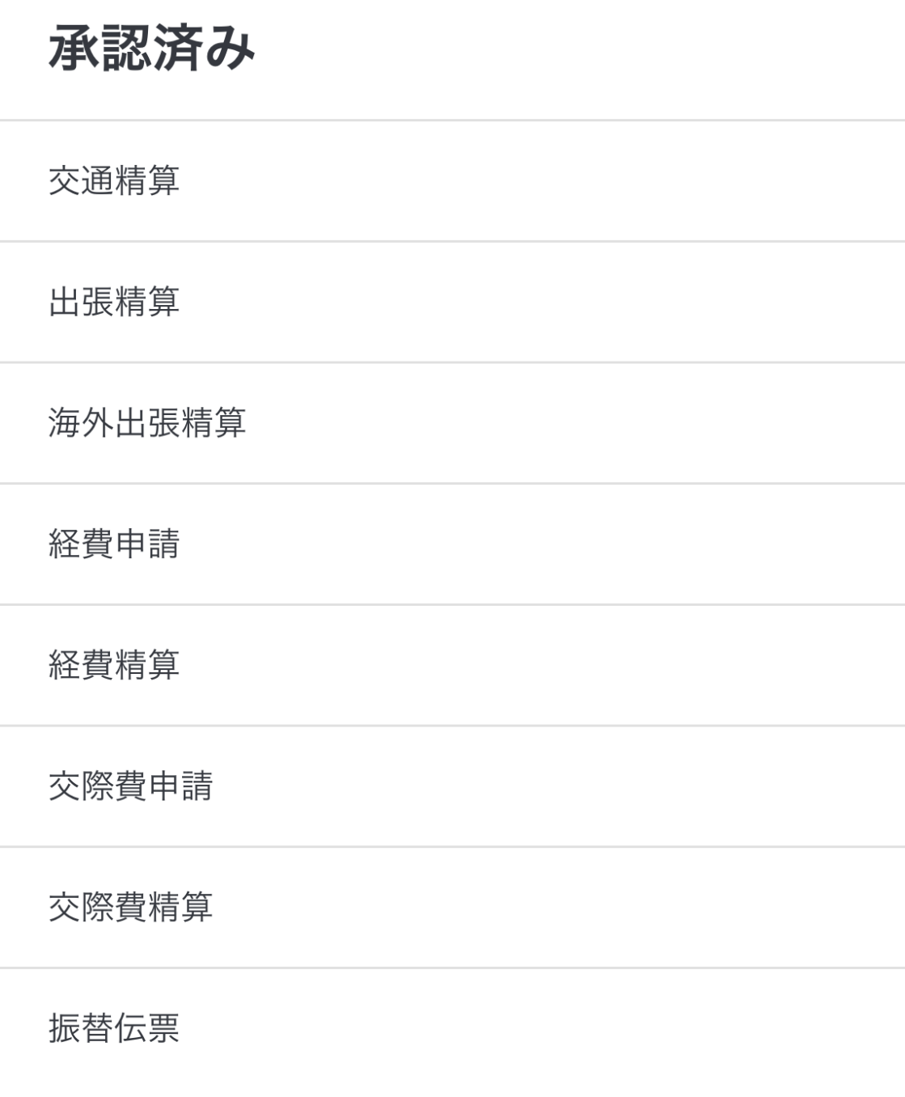
ブラウザ版 トップ画面（下）
自身が申請した伝票の一覧や
一次保存、差戻し伝票を確認できます。
【承認者のみ表示】
未承認の承認待ち伝票を確認できます。
【承認者のみ表示】
自身が承認した伝票を確認できます。

Slide 21
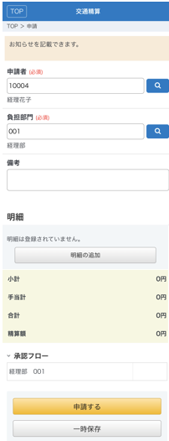
ブラウザ版 申請・精算（ヘッダ入力）
1 ヘッダ項目 入力欄
1
2
2 明細項目 入力欄
「明細の追加」ボタンをタップすると明細の入力画面になります。
（次ページ参照）
3 申請・一時保存
入力が完了したら「申請する」もしくは「一時保存」をタップします。
3

Slide 22
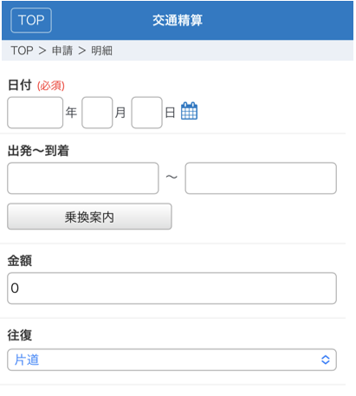
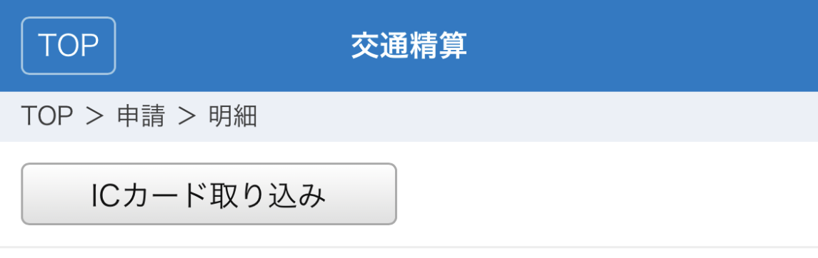
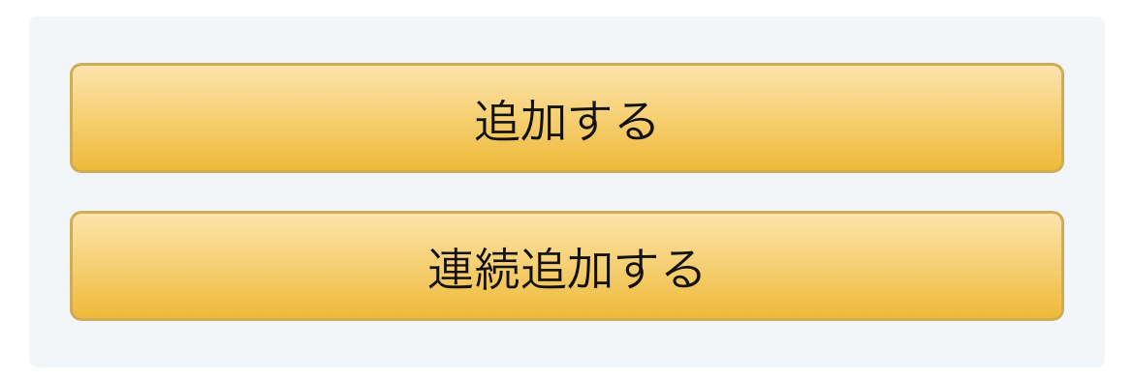
ブラウザ版 申請・精算（明細入力）
※【「ICカードオプション」をご利用の場合】
「ICカード取り込み」ボタンが表示され、
取り込んだICカードの利用明細を呼び出せます。
1
1 明細項目 入力欄
乗換案内も利用できます。
2
2 追加する・連続追加する
入力が完了したら「追加する」もしくは「連続追加する」をタップします。

Slide 23
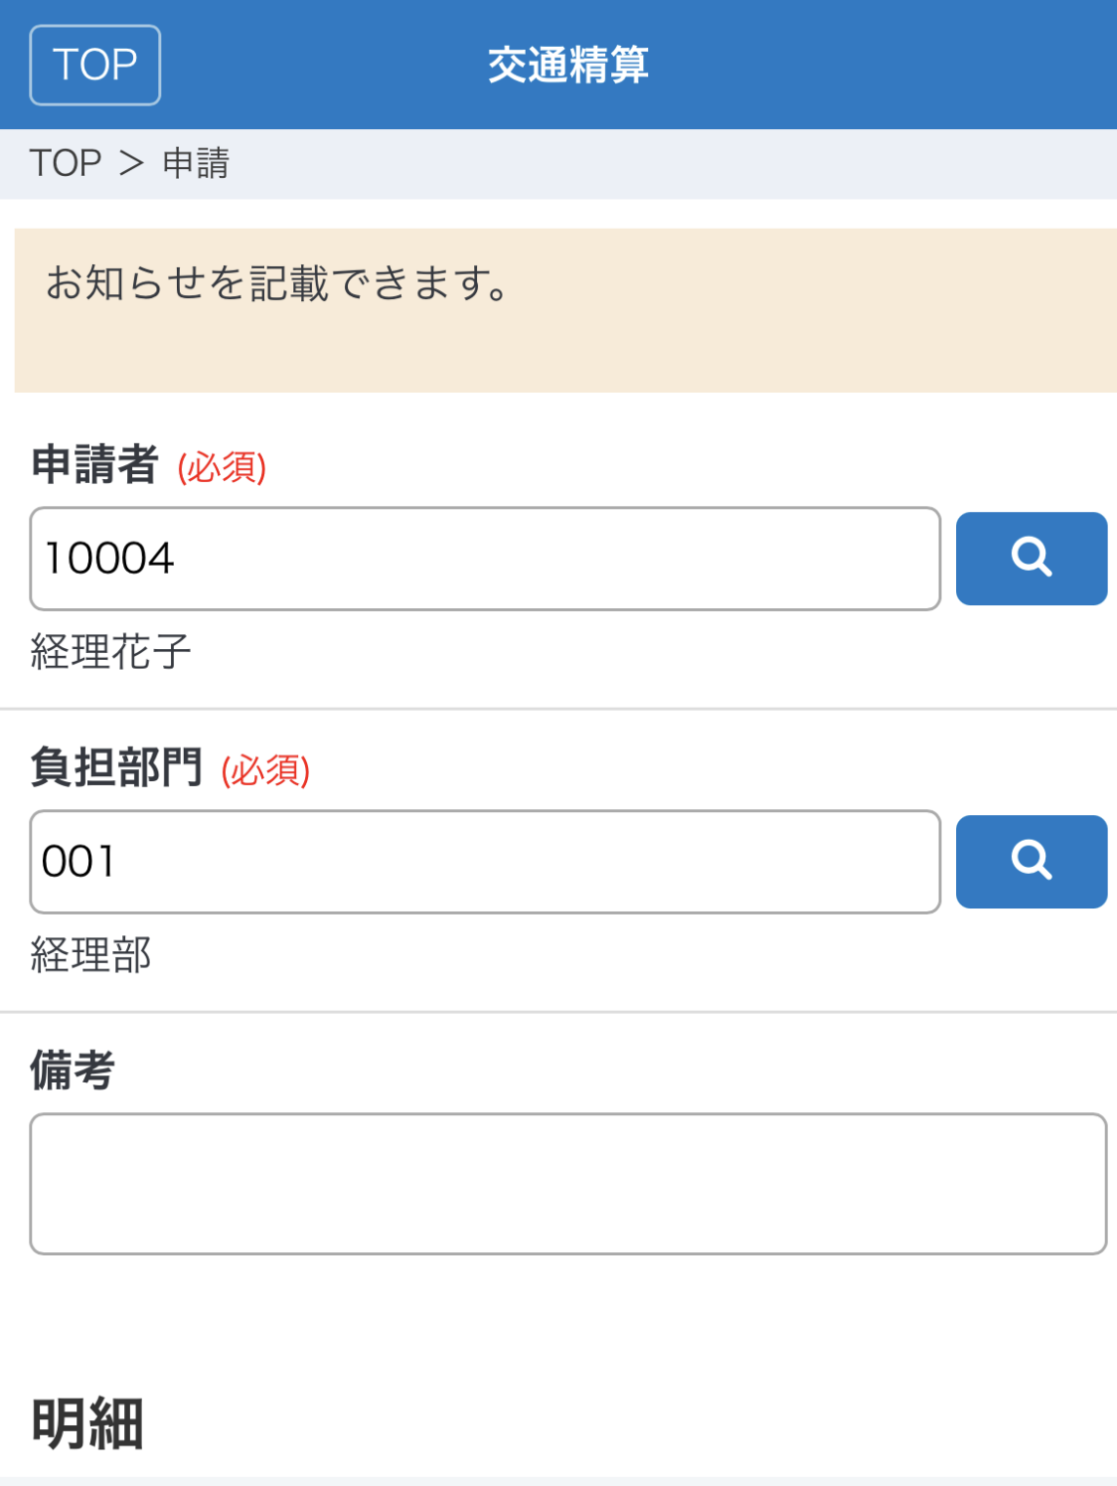
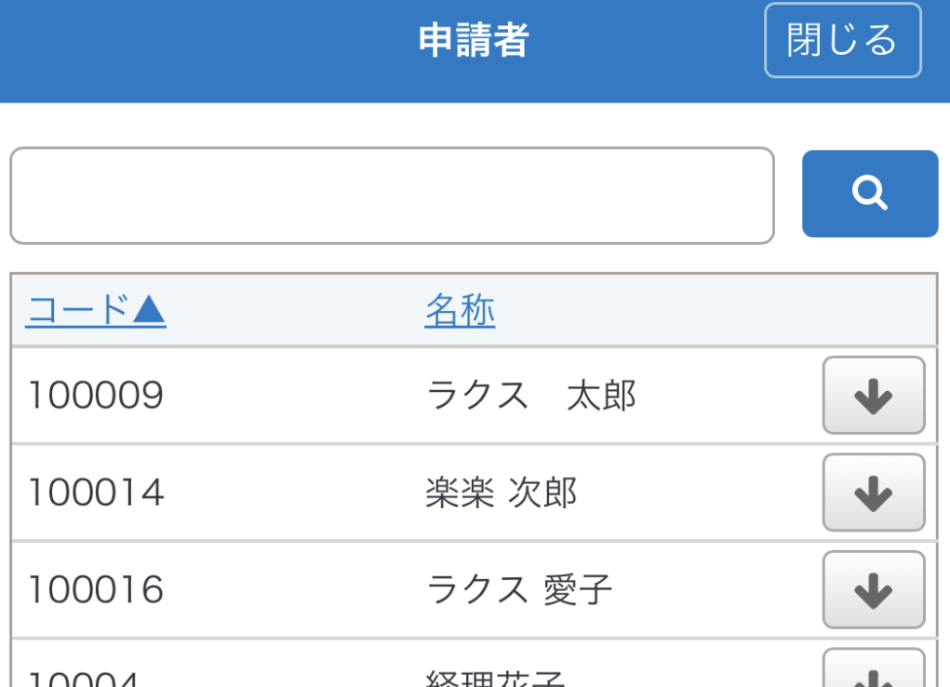
ブラウザ版 代理申請
申請画面ヘッダの「申請者」虫眼鏡マークをタップすると
あらかじめ設定されている
「代理申請者（入力のみ）」「代理申請者」の一覧が表示されます。
代理申請したいユーザーを選択してください。
※以降の操作は通常の申請と同様です。

Slide 24
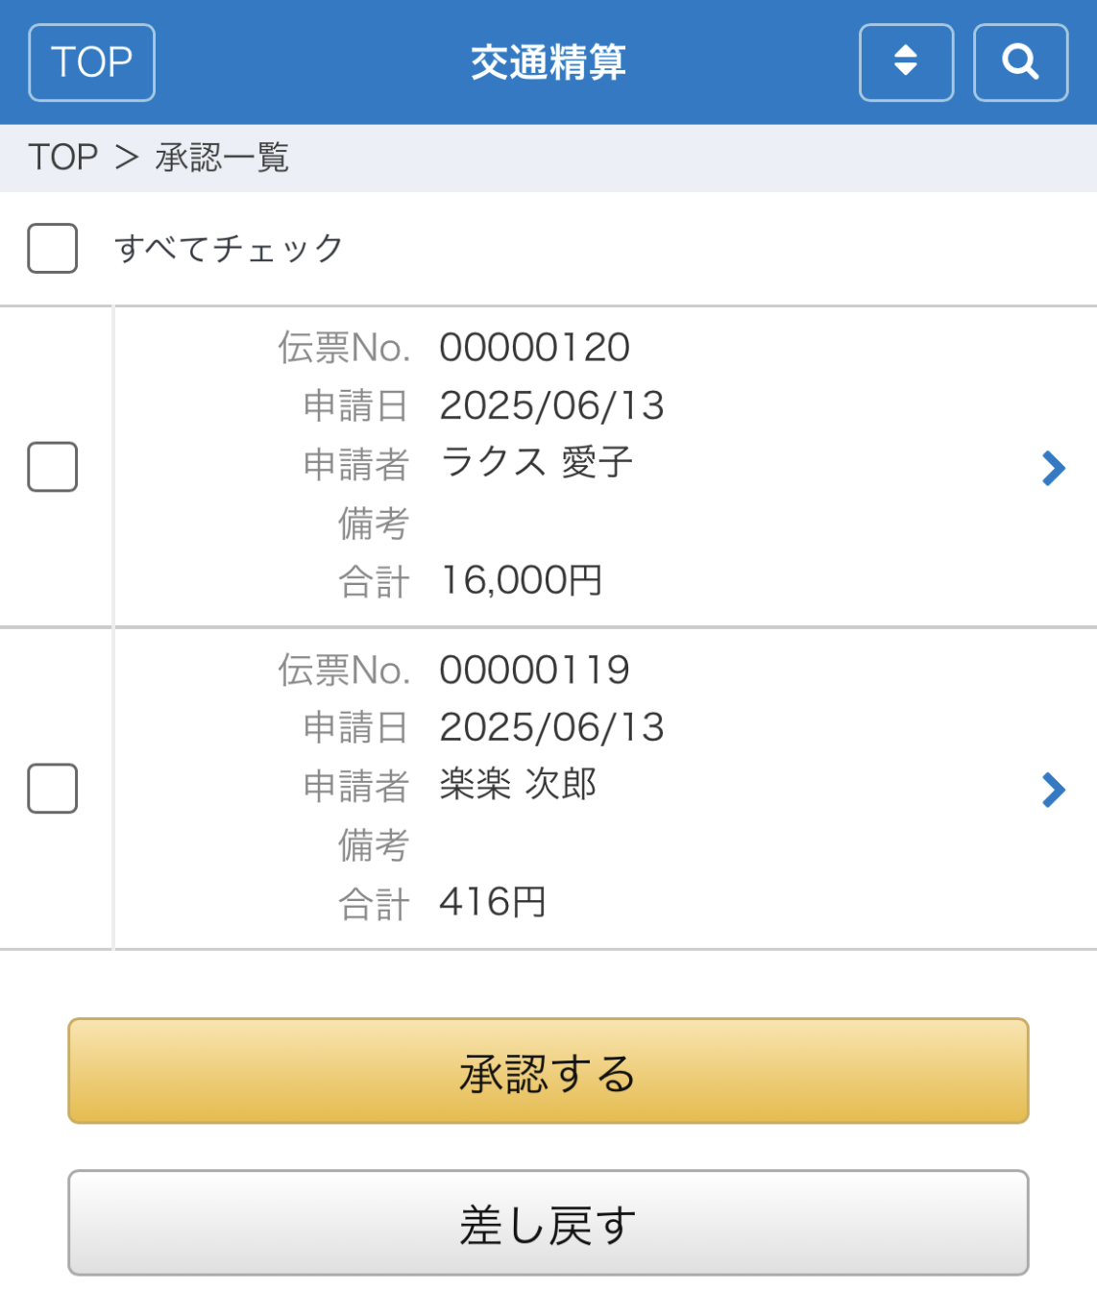
ブラウザ版 承認
１ 伝票
チェックボックスにチェックを入れて、
「承認する」もしくは「差し戻す」をタップします。
２ ＞マーク
タップすると伝票内容の詳細を確認できます。
1
2

Slide 25
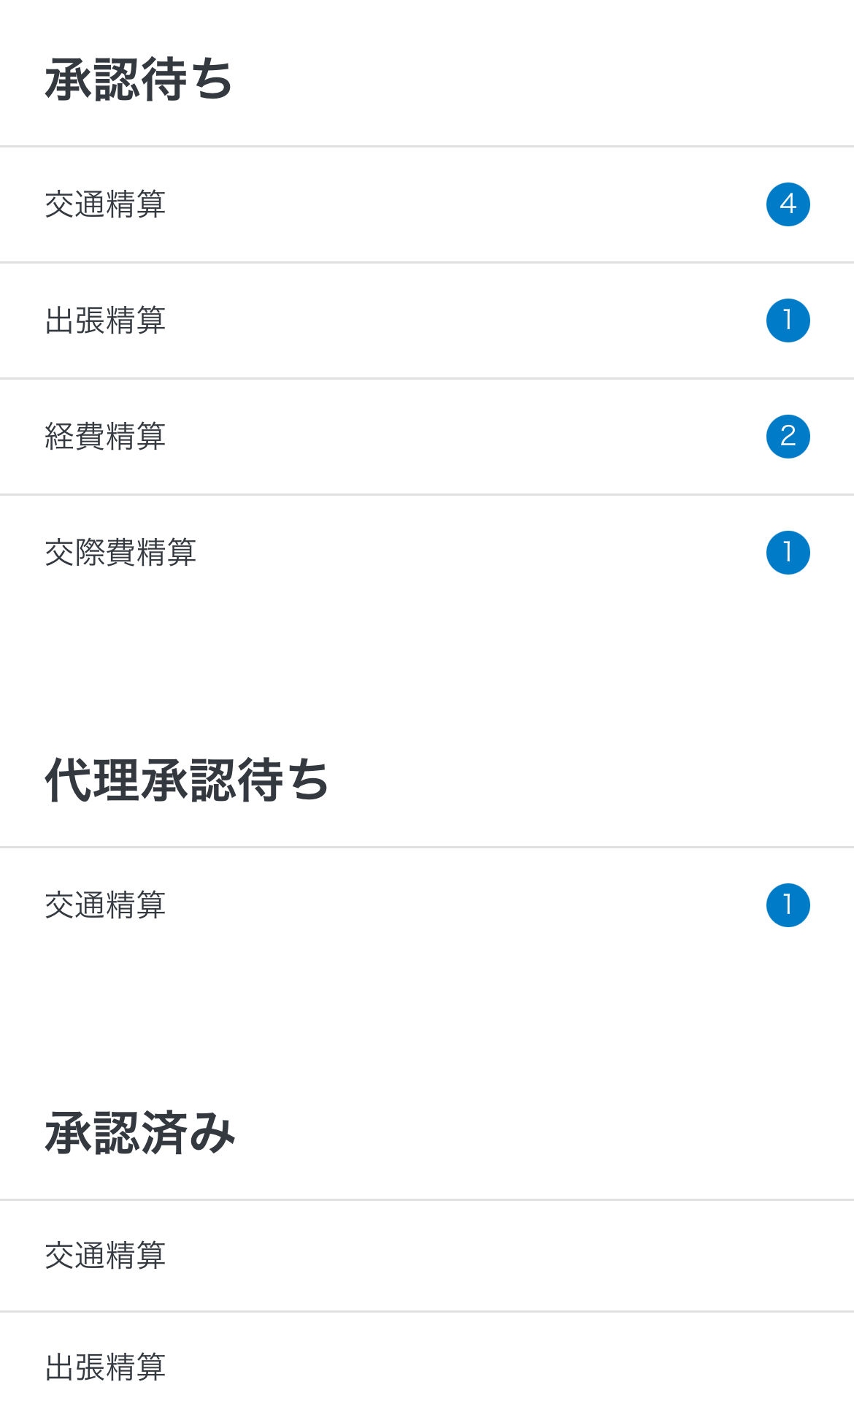
ブラウザ版 代理承認
自身が代理承認者に設定されている伝票がある場合は
トップ画面に「代理承認待ち」として表示されます。
タップすると代理承認対象の伝票が表示されます。
※以降の操作は通常の承認と同様です。

Slide 26
「ワークフローオプション」ご利用中の方向け
【マニュアル作成者様へ】
オプションをご契約いただいていない場合は削除してください。
「ワークフローオプション」に関して、 iPhone／Android版「楽楽精算」アプリから承認／差戻し／承認済み伝票の閲覧ができます。
※スマートフォンブラウザ版は対象外です。
※「管理」タブ > 「ワークフローの設定」で「有効」の設定がされており、 ワークフローの未承認伝票が1件以上ある場合に「未承認」一覧画面に表示されます。
※ワークフローの「承認権限」が付与されている場合のみ、承認／差戻しを行うことができます。 ※ワークフローの「承認データ一覧権限」が付与されている場合のみ、「承認済み」一覧画面が表示されます。

Slide 27
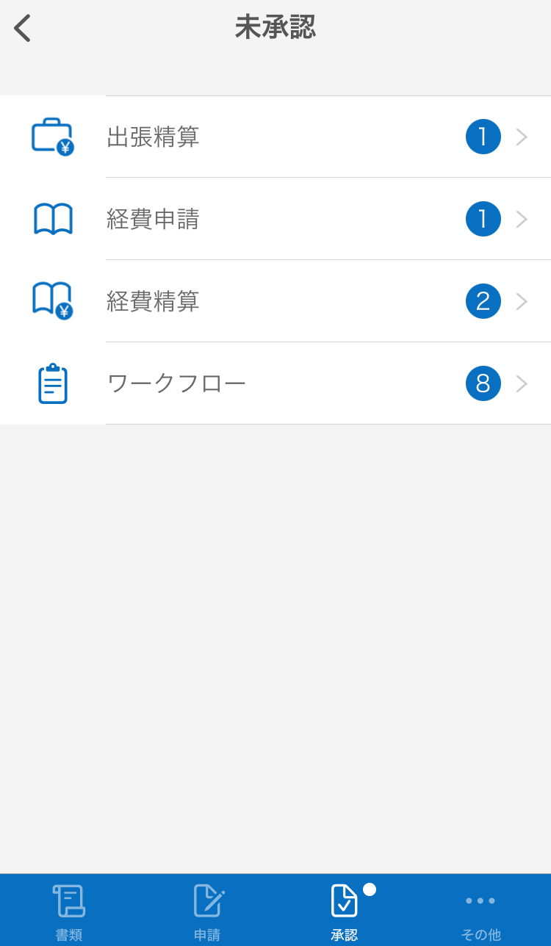
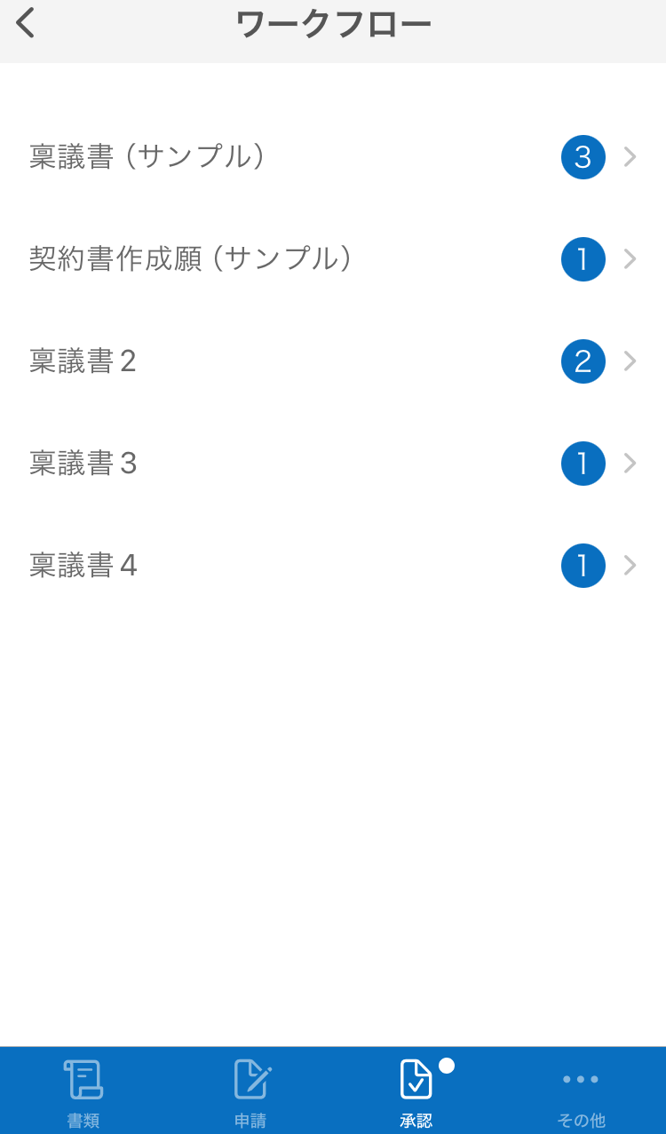
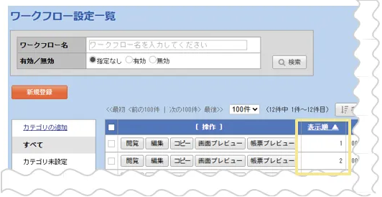
「ワークフローオプション」ご利用中の方向け
【マニュアル作成者様へ】
オプションをご契約いただいていない場合は削除してください。
■承認／差戻しの手順（iPhone／Android版共通）
①「承認」タブ > 「未承認」一覧画面の「ワークフロー」をタップすると。ワークフローの一覧画面に遷移します。
１ 未承認一覧
未承認のワークフロー伝票がある場合、
未承認一覧画面からワークフローの伝票内容を
確認できます。
1
2
2 ワークフロー一覧
表示順は、「ワークフロー設定一覧」画面の表示順に 基づいて表示されます。
ｃ

Slide 28
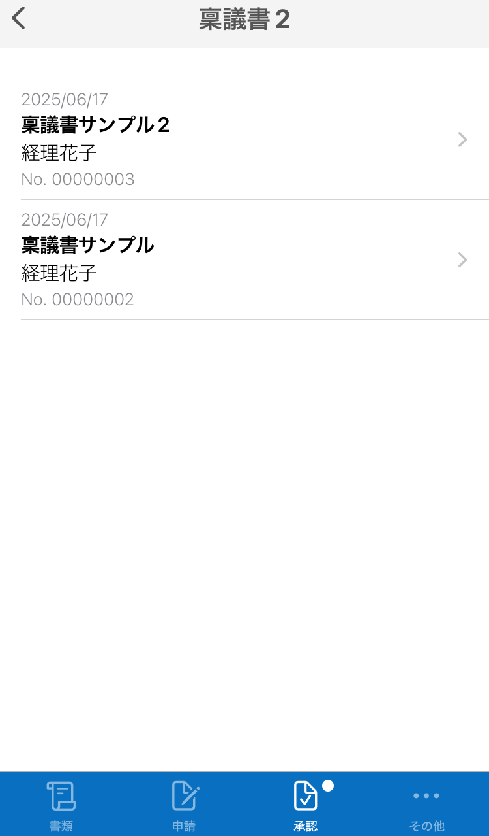
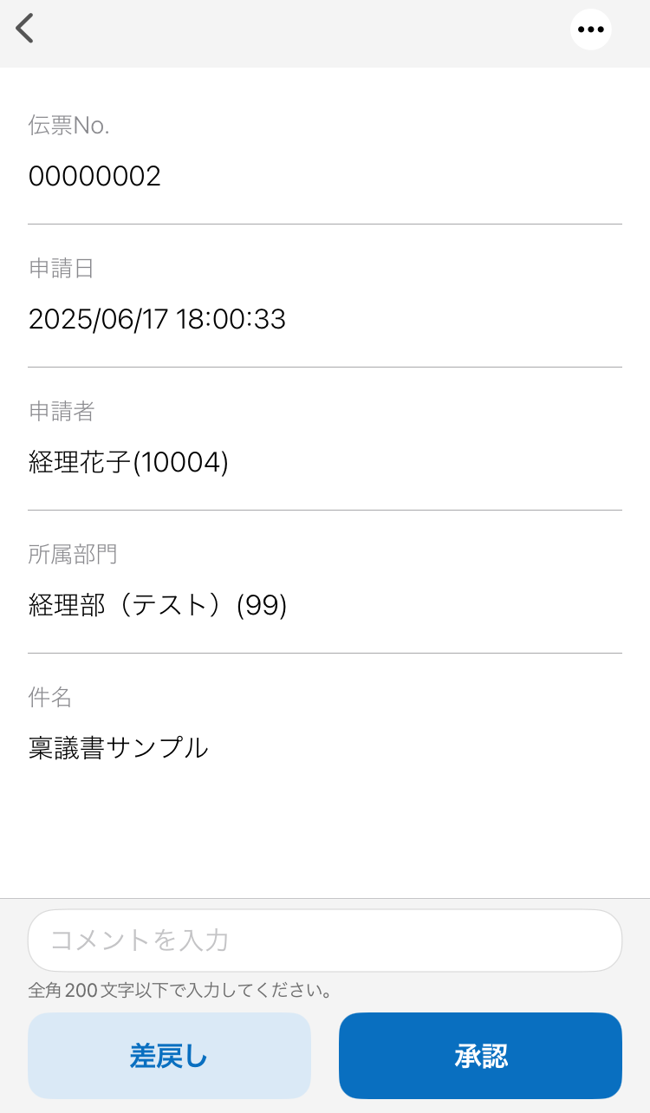
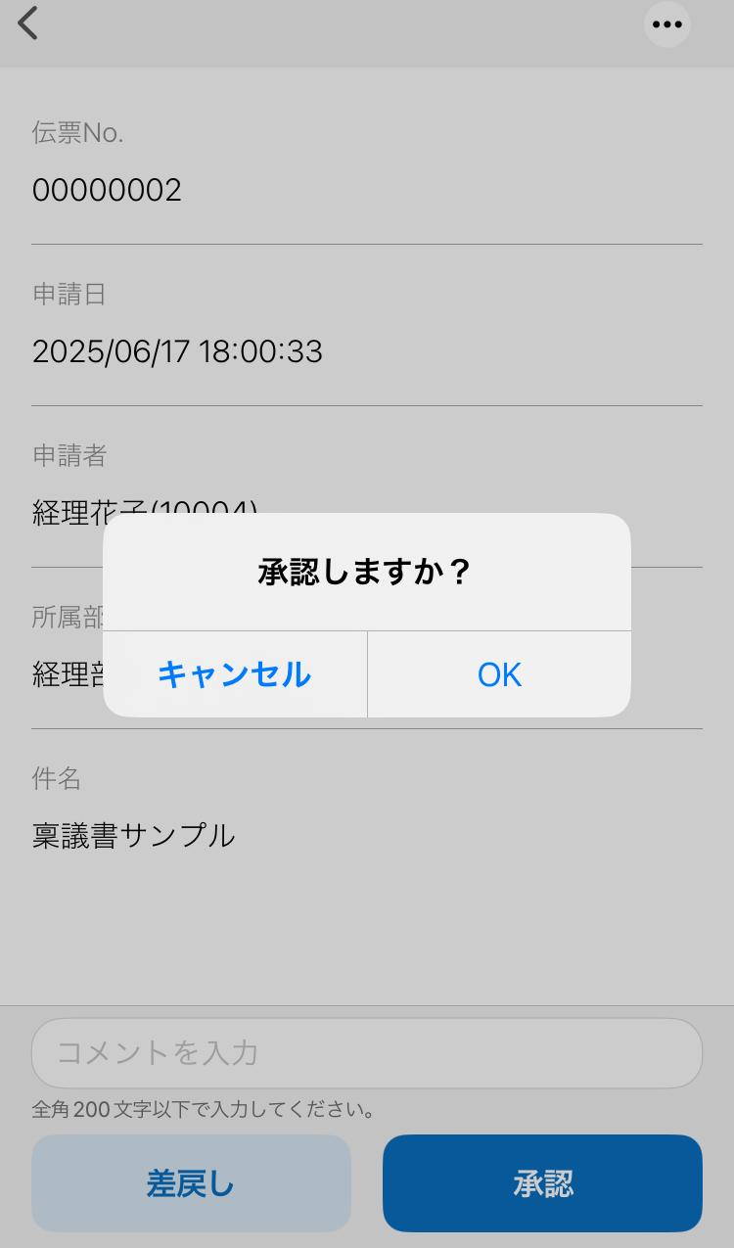
「ワークフローオプション」ご利用中の方向け
【マニュアル作成者様へ】
オプションをご契約いただいていない場合は削除してください。
■承認／差戻しの手順（iPhone／Android版共通）
②承認／差戻しをしたいワークフロー名をタップし、該当のワークフロー伝票をタップすると、申請内容が表示されます。
内容を確認後、承認または差戻しが可能です。
ｃ
ｃ
28

Slide 29
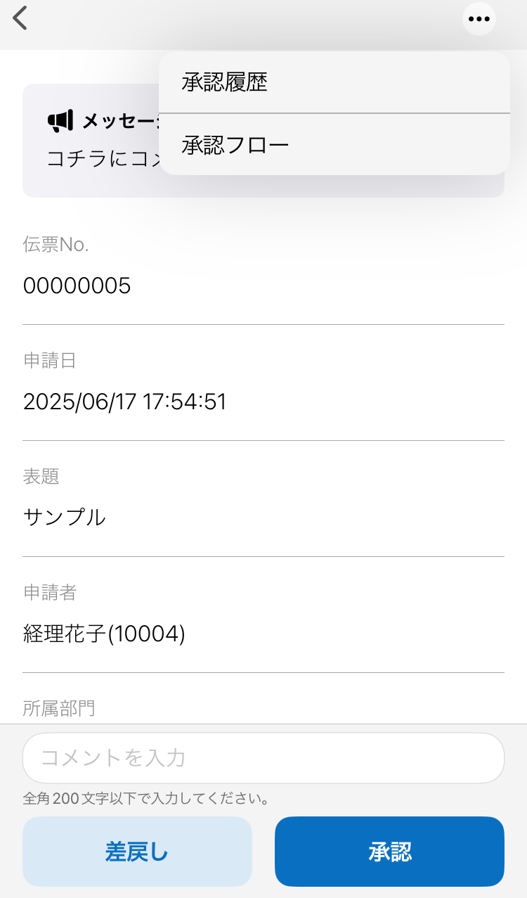
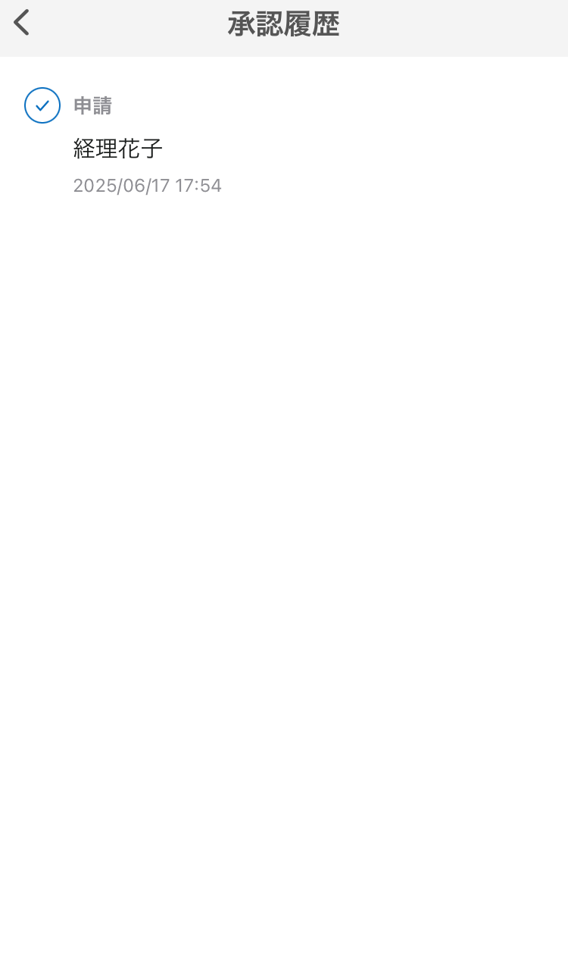
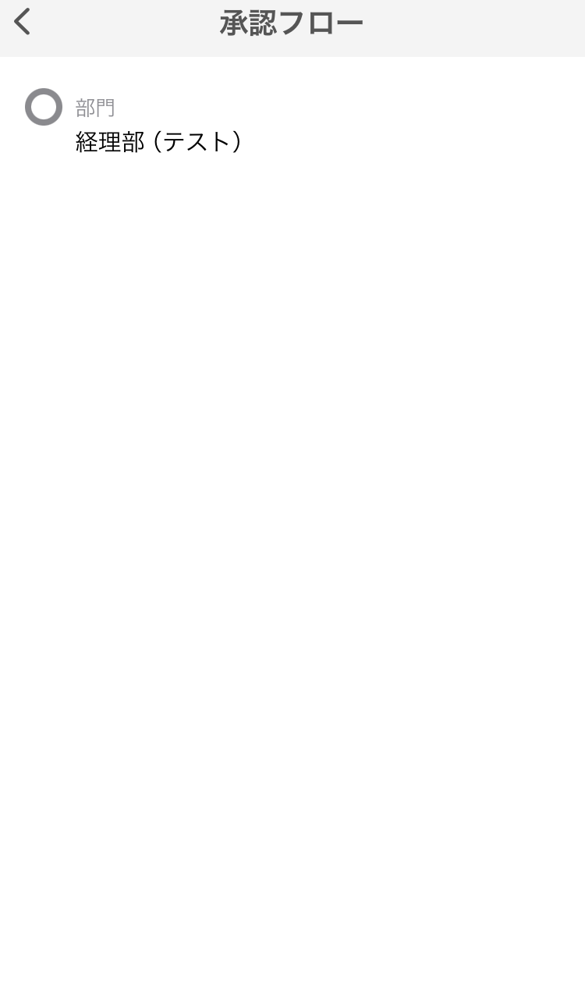
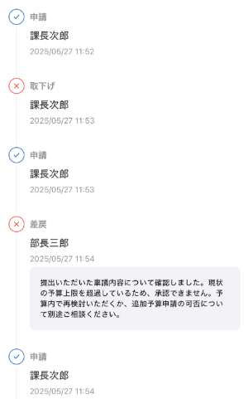
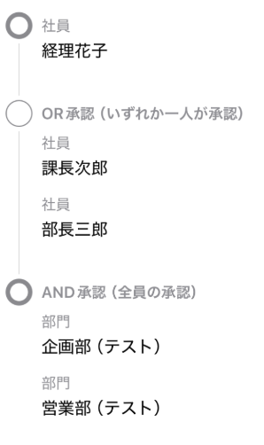
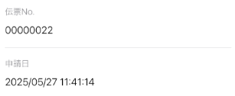
「ワークフローオプション」ご利用中の方向け
【マニュアル作成者様へ】
オプションをご契約いただいていない場合は削除してください。
■承認履歴／承認フローの確認手順（iPhone／Android版共通）
ワークフローの伝票詳細画面からワークフローの承認履歴や承認フローの確認が可能です。 ※承認済みワークフローの伝票も、承認履歴や承認フローは同じ手順で確認できます。
ワークフローの伝票詳細画面の右上の「…」をタップすると、「承認履歴」や「承認フロー」の
閲覧が可能です。
承認コメントがある場合は、「承認履歴」の 画面にて、コメントが全文表示されます。

Slide 30
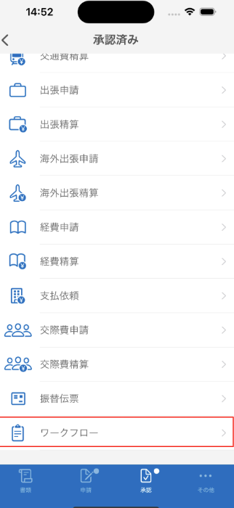
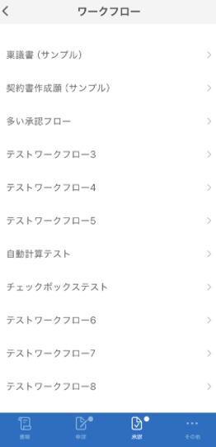
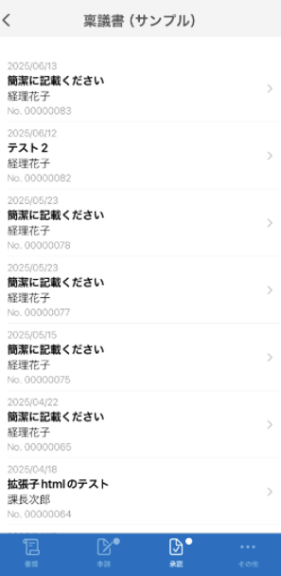
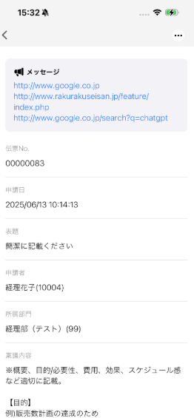
「ワークフローオプション」ご利用中の方向け
【マニュアル作成者様へ】
オプションをご契約いただいていない場合は削除してください。
■承認済みワークフローの閲覧手順（iPhone／Android版共通）
「承認」タブ > 「承認済み」一覧画面の「ワークフロー」をタップすると、「ワークフロー」一覧画面に遷移します。
任意のワークフローをタップすると、承認済みのワークフロー伝票の内容を確認できます。
ｃ
「ワークフロー」一覧画面ではパソコン版のようなカテゴリ設定は反映されません。すべて同じ階層で、ワークフロー名のみが一覧表示されます。
ｃ

